Slide 1
ATELIER PHONO N° 1
COMBIEN DE SYLLABES DANS CHAQUE MOT?

Slide 2
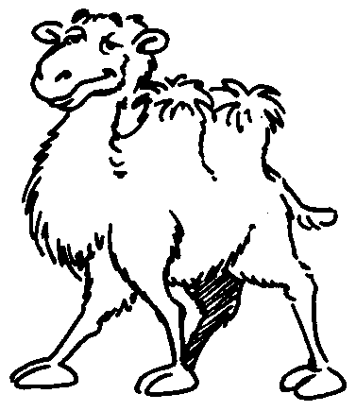

Slide 3
ATELIER PHONO N° 2
DESSINE UN ROND POUR CHAQUE SYLLABE.

Slide 6
ATELIER PHONO N° 3
CHERCHE TOUS LES MOTS DE TROIS SYLLABES.

Slide 7
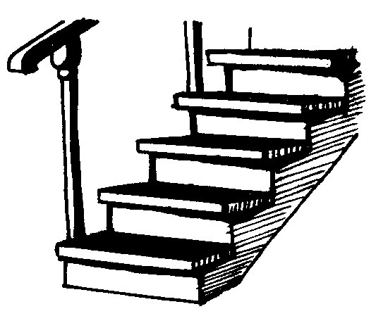
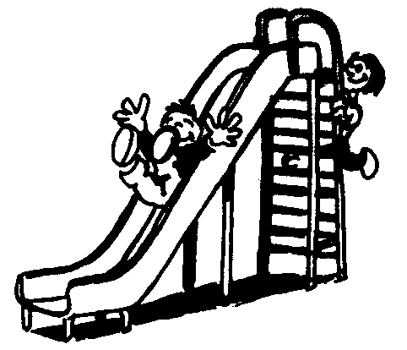

Slide 8
ATELIER PHONO N° 4
CHERCHE TOUS LES MOTS DEUX SYLLABES.

